Slide 1

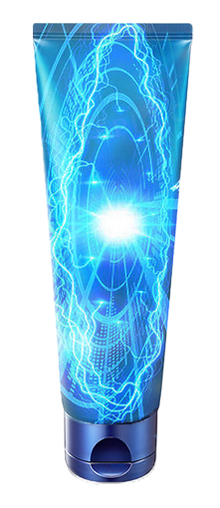
來自未來的顏面助手 AI幫你選完美洗面乳!

Slide 2
大綱(目錄)
專案發想：動機、目的
專案內容：資料流程&技術應用
期望成效：減少買到不適合產品&節省搜尋時間
預期風險：種類&辨識精度
專案分工：組員介紹&項目分工

Slide 3
動機&目的
外表是人與人之間的第一印象，所有性別對於保養更加講究，卻又時間稀少的時代來臨了。
運用AI技術協助使用者能省時省力的選到適合自己膚質及想解決之問題的洗面乳。
透過專題實戰演練，提升組員技術力及團隊合作的精神，增加未來就業機會。
未來展望：將商品種類多元化，期待能賦予其商業價值。

Slide 4








資料流程
資料清洗
資料彙整
導入資料庫
蒐集資料
使用者得到商品評分與評價
回傳給使用者
訓練模組

Slide 5


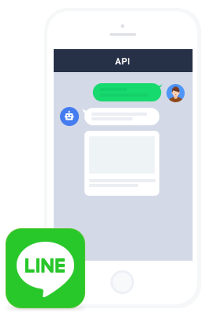









技術應用
AI模型辨識
使用者拍照
主要資料庫
備用資料庫

Slide 6










呈現 & 成效
使用者拍照上傳
秀出相關評價與評分
避免買到不適合產品
節省搜尋時間 省錢防踩雷

Slide 7
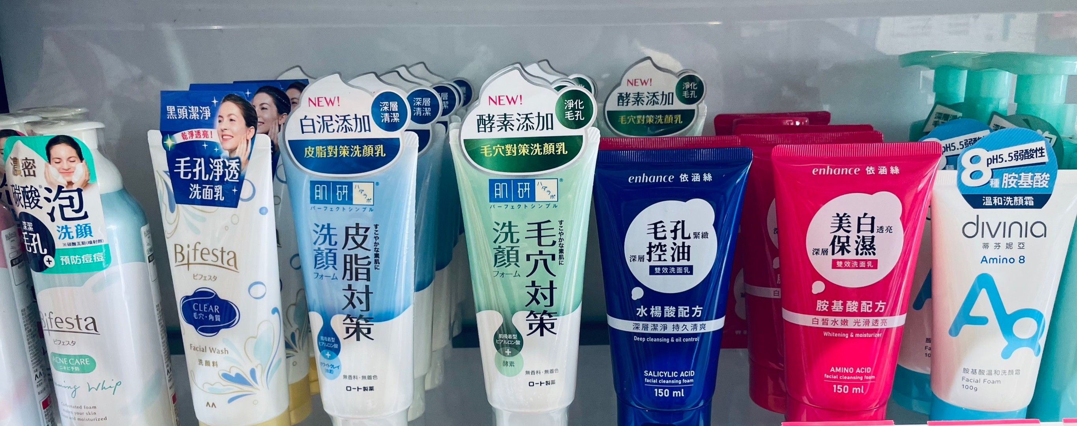
預期風險 & 解決方案
種類多(需篩選)
例如：膚質、質地、功能
辨識精準度
如：顏色、外觀

Slide 8
分工
姓名/分工 | 爬蟲/樣本蒐集 | 資料處理 | AI模型 | Cloud | Line ChatBot
林少騫 | v |  | v | v | v
李家碩 | v |  | v | v | v
陳兆緯 | v | v | v
朱子文 | v | v | v
廖珉 |  | v | v |  | v

Slide 9
Thank you for your listening

